Slide 1
10장 tkinter로 GUI 만들기

Slide 2
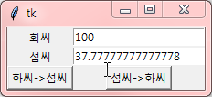
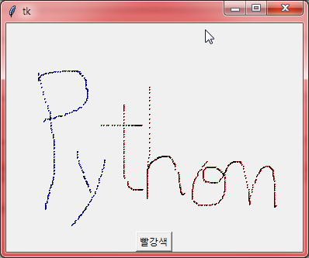
이번 장에서 만들 프로그램
(1) 온도 변환 프로그램을 GUI 버전으로 다시 제작해보자
(2) 마우스를 사용하여 화면에 그림을 그리는 프로그램을 작성해보자.

Slide 3
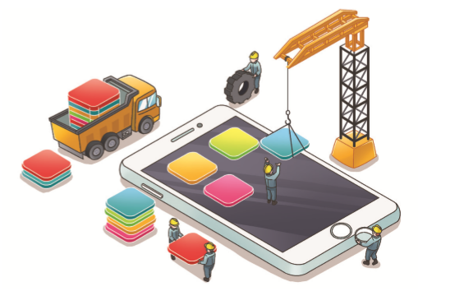
tkinter란?
tkinter는 파이썬에서 그래픽 사용자 인터페이스(GUI: graphical user interface)를 개발할 때 필요한 모듈

Slide 4
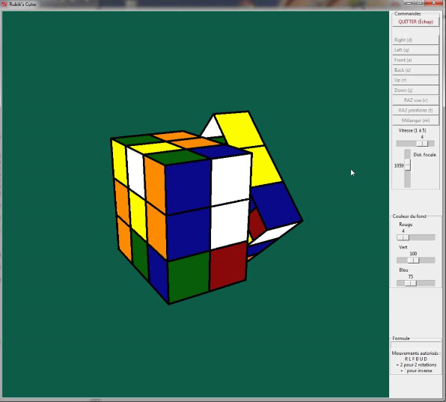
tkinter의 유래
tkinter는 예전부터 유닉스 계열에서 많이 사용되던 Tk 위에 객체 지향 계층을 입힌 것이다

Slide 5
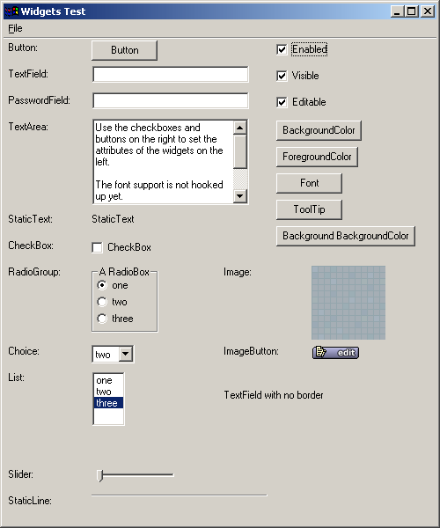
Tkinter의 위젯들

Slide 6
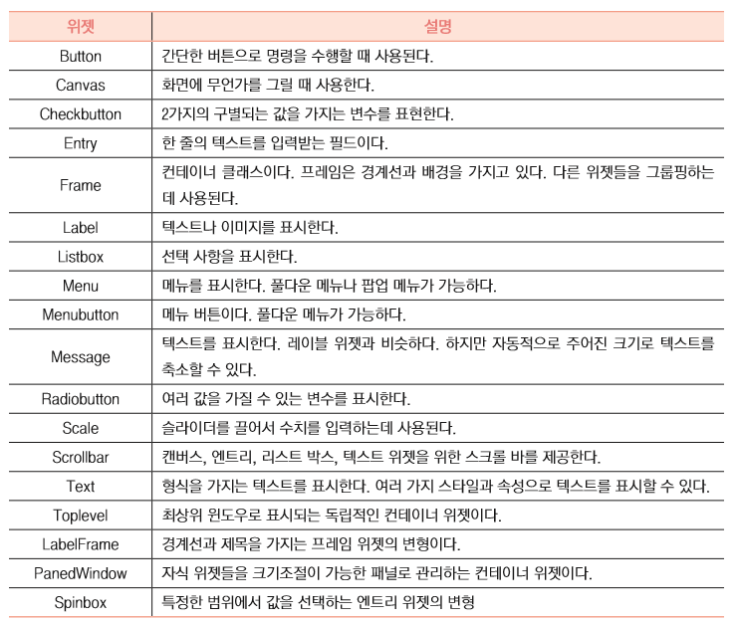

Slide 7
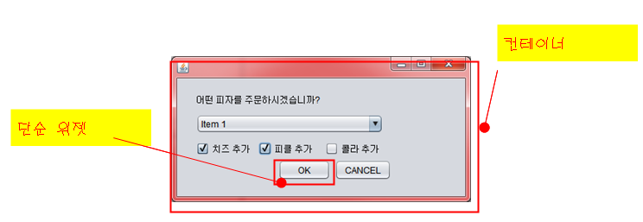
단순 위젯과 컨테이너 위젯
단순 위젯: Button, Canavs, Checkbutton, Entry, Label, Message 등이 여기에 속한다.
컨테이너 컴포넌트: 다른 컴포넌트를 안에 포함할 수 있는 컴포넌트로서 Frame, Toplevel, LabelFrame, PanedWindow 등이 여기에 속한다.

Slide 8
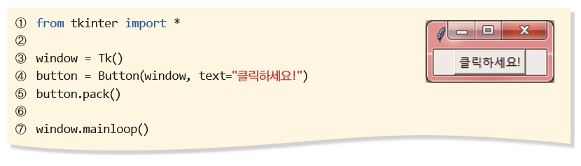
버튼이 있는 윈도우를 생성해보자
하나의 버튼이 있는 윈도우를 생성해보자

Slide 9
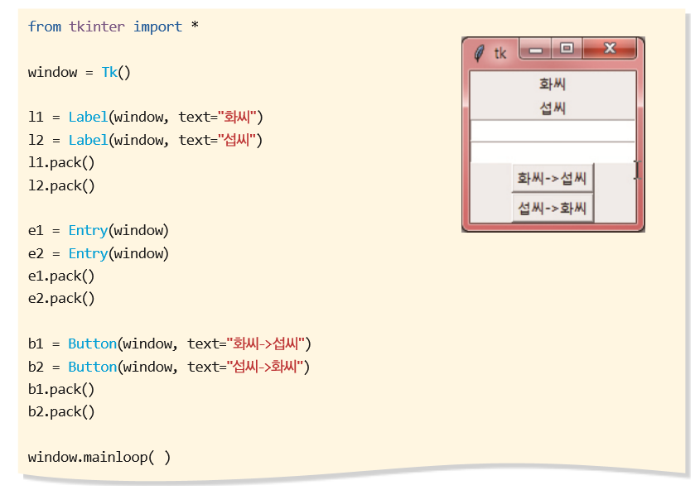
엔트리와 레이블 위젯도 사용해보자.
엔트리(Entry) : 사용자로부터 입력 받는 부분
레이블(Label) : 텍스트 표시

Slide 10
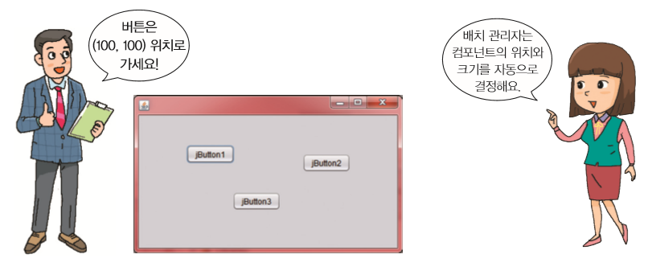
배치 관리자
압축(pack) 배치 관리자
격자(grid) 배치 관리자
절대(place) 배치 관리자

Slide 11
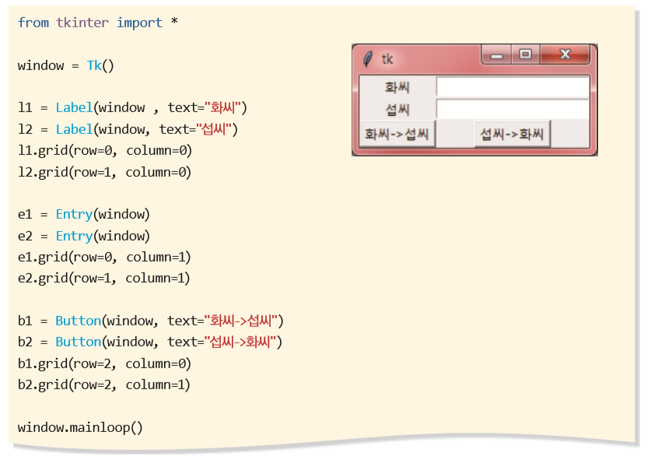
격자 배치 관리자

Slide 12
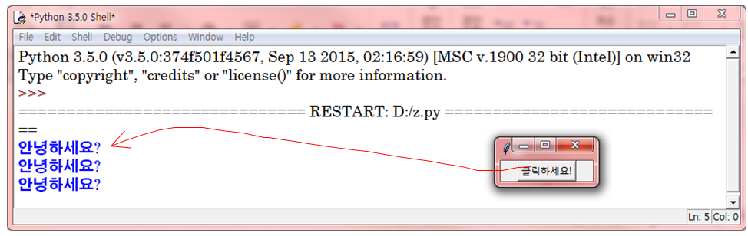
버튼 이벤트 처리
from tkinter import *
def process():
print("안녕하세요?")
window = Tk()
button = Button(window, text="클릭하세요!", command=process)
button.pack()
window.mainloop()

Slide 13
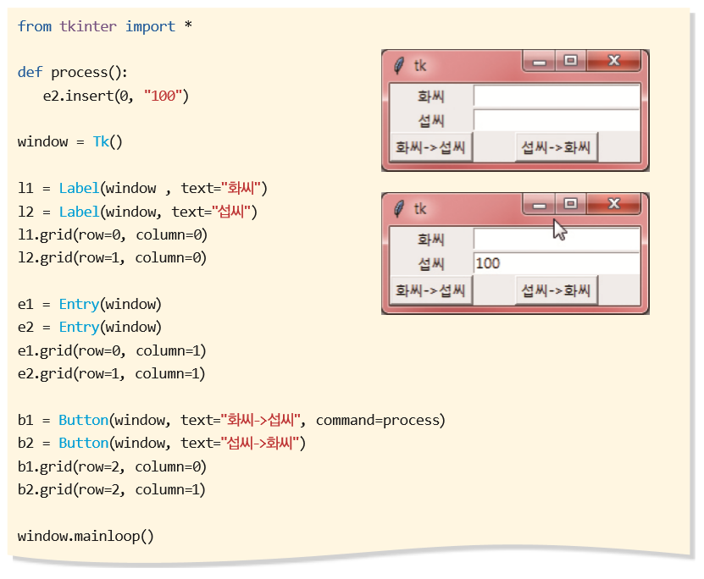
버튼 이벤트 처리
엔트리 위젝의 0번째 위치에 “100” 추가

Slide 14
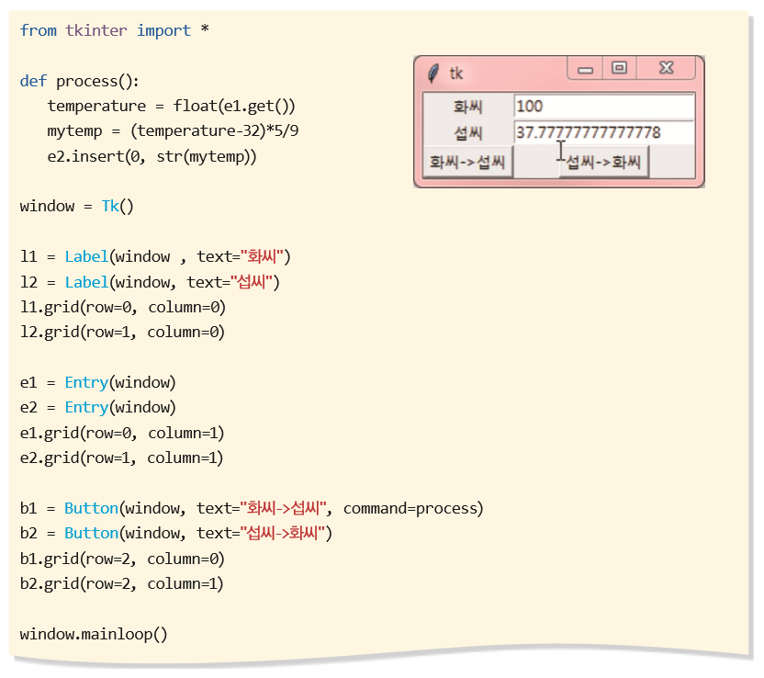

Slide 15

도전문제
앞의 예제에서 “섭씨->화씨“ 버튼을 클릭하면 사용자가 입력한 섭씨온도가 화씨온도로 변환되도록 코드를 추가해보시오
도전문제

Slide 16
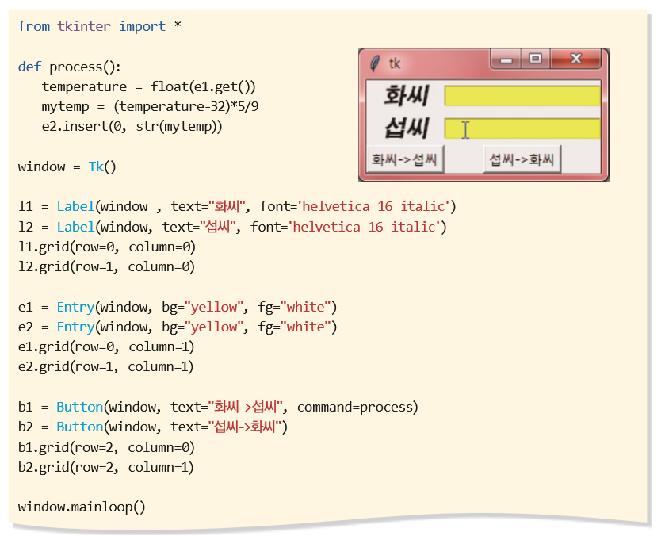

Slide 17
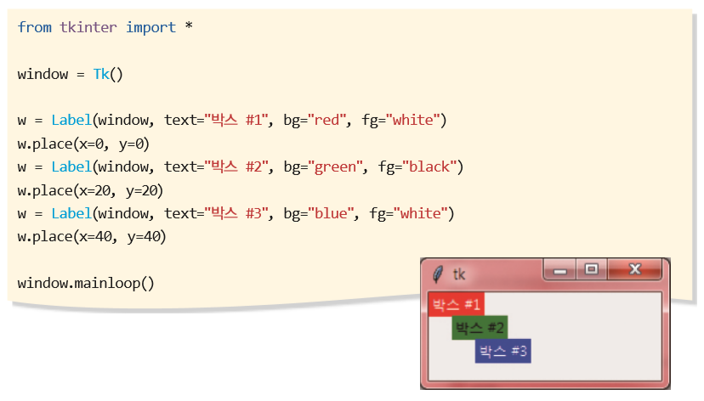
절대 위치 배치 관리자

Slide 18
도전문제
화면에 5개의 버튼을 절대 위치를 주어서 배치해보시오
도전문제

Slide 19
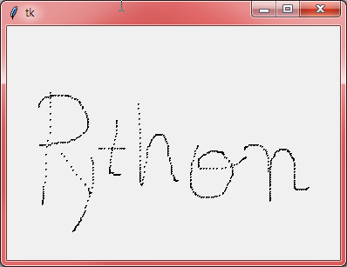
MyPaint 프로그램 #1
다음과 같이 마우스를 움직여서 화면에 그림을 그리는 윈도우의 그림판과 비슷한 프로그램을 작성해보자.

Slide 20
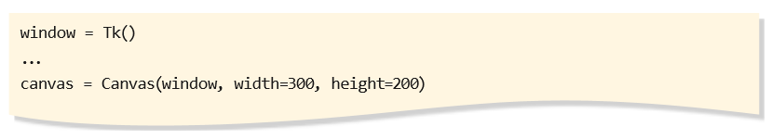
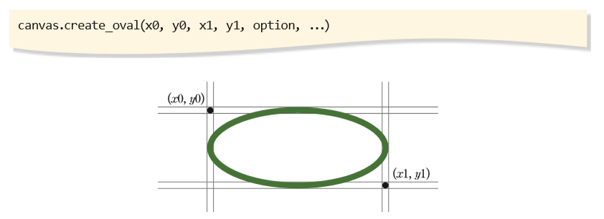
캔버스 위젯
tkinter에서 그림을 그리려면 캔버스(canvas)라는 위젯이 필요하다. Canvas 위젯을 사용하면 많은 그래픽 기능을 사용할 수 있다.

Slide 21
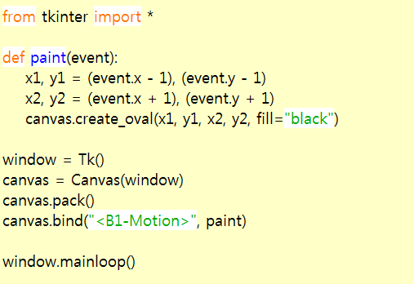
MyPaint 프로그램 #2

Slide 22
MyPaint 프로그램 #3
앞의 MyPaint 프로그램에서 색상을 변경할 수 있도록 하여보자. 캔버스 위젯 아래에 버튼 “빨강색”을 추가하고 이 버튼을 누르면 색상이 빨강색으로 변경되게 하자.

Slide 23
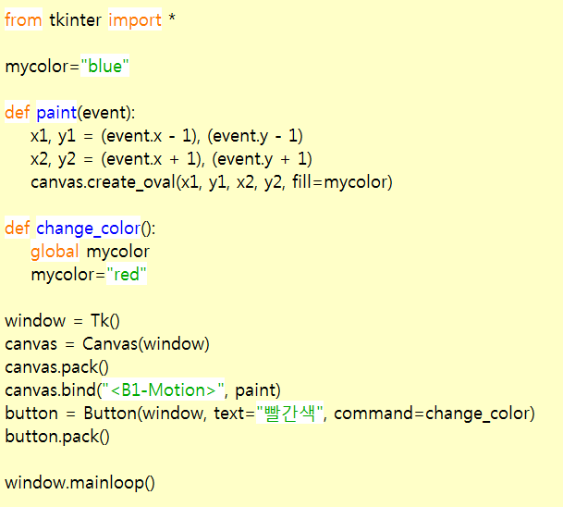
MyPaint 프로그램 #4

Slide 24
도전문제
“녹색”과 “노란색＂으로 변경하는 버튼을 추가하시오
도전문제

Slide 25
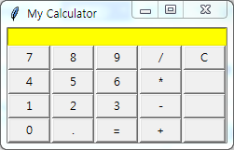
계산기 프로그램 #1
우리는 다음과 같은 계산기를 작성해보자

Slide 26
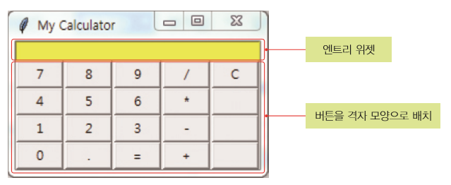
사용자 인터페이스 작성
계산기는 격자 배치 관리자를 사용하면 될 것이다. 그리고 버튼과 엔트리 위젯만 있으면 된다.

Slide 27

계산기 프로그램 #2
from tkinter import *
window = Tk()
window.title("My Calculator")
display = Entry(window, width=33, bg="yellow")
display.grid(row=0, column=0, columnspan=5)

Slide 28
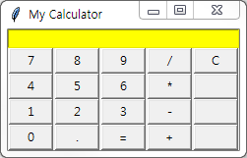
계산기 프로그램 #3
button_list = [
'7', '8', '9', '/', 'C',
'4', '5', '6', '*', ' ',
'1', '2', '3', '-', ' ',
'0', '.', '=', '+', ' ' ]
row_index = 1
col_index = 0
for button_text in button_list:
Button(window, text=button_text, width=5).grid(row=row_index, column=col_index)
col_index += 1
if col_index > 4:
row_index += 1
col_index = 0

Slide 29
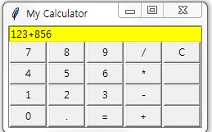
계산기 프로그램 #4
def click(key):
display.insert(END, key)
row_index = 1
col_index = 0
for button_text in button_list:
def process(t=button_text):
click(t)
Button(window, text=button_text, width=5,
command=process).grid(row=row_index, column=col_index)
col_index += 1
if col_index > 4:
row_index += 1
col_index = 0
window.mainloop()

Slide 30
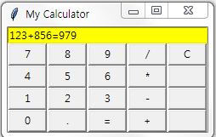
계산기 프로그램 #5
def click(key):
if key == "=":
result = eval(display.get())
s = str(result)
display.insert(END, "=" + s)
else:
display.insert(END, key)

